Slide 1

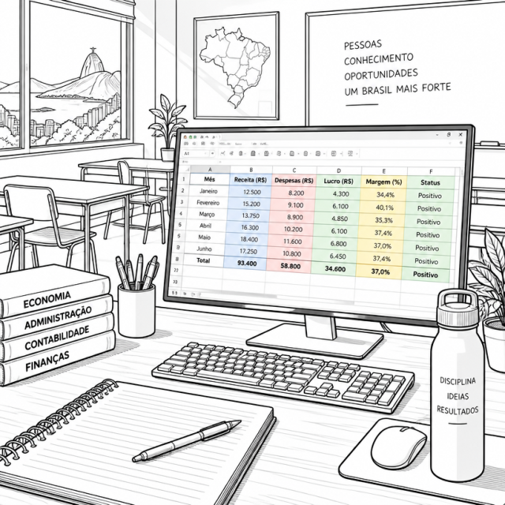
Excel Básico: Interface e Fórmulas
Dominando a ferramenta central da análise de dados e gestão moderna.

Slide 2

O Poder das Planilhas
Você sabia que mais de 80% das decisões corporativas no mundo ainda dependem de planilhas eletrônicas como o Excel?

Slide 3

Objetivos da Aula
METAS
Nesta aula de 4 horas, você alcançará três metas práticas essenciais:
Navegar com confiança pela interface e estruturas do Excel.
Construir fórmulas matemáticas e funções lógicas e estatísticas.
Automatizar uma folha de pagamento com referências absolutas.

Slide 4
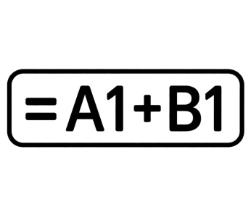
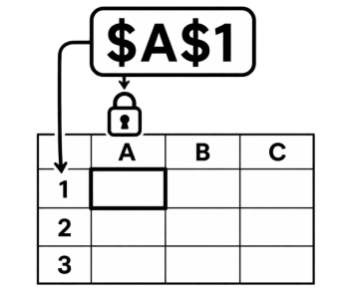
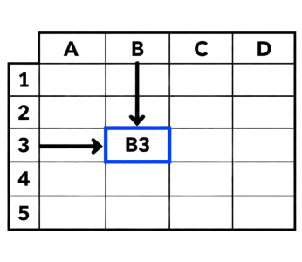
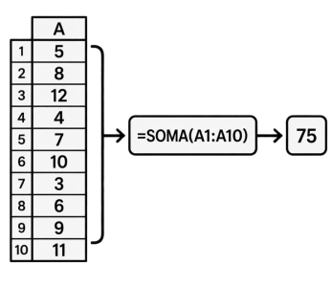
Vocabulário Essencial
Fórmula
Expressão que inicia com sinal de igual para efetuar cálculos.
Referência
Endereço que localiza uma célula específica ou intervalo.
Célula
Interseção única entre uma coluna e uma linha na planilha.
Função
Comando predefinido que automatiza operações complexas rapidamente.

Slide 5
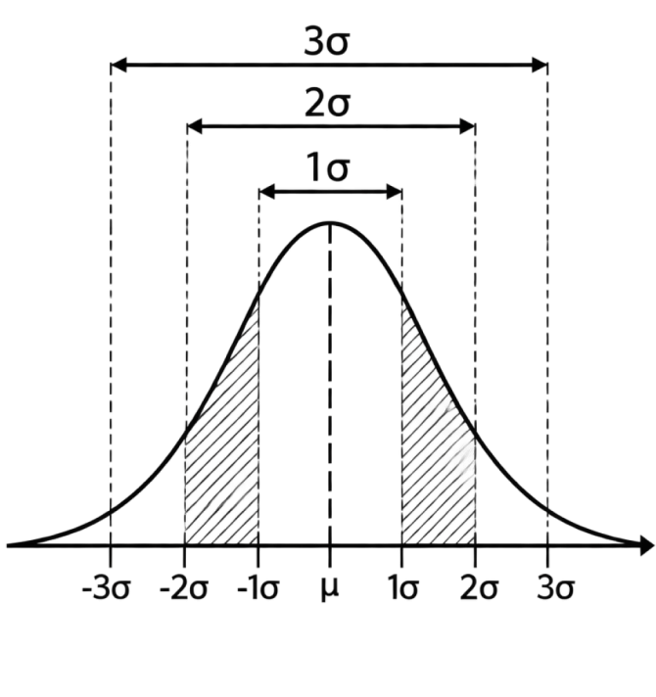
Revisão: Estatística em Vendas
RETOMADA
Na aula passada, analisamos variações percentuais e dispersão estatística. A média resume o desempenho geral da equipe, enquanto o desvio padrão mede a consistência: quanto menor o desvio, mais estáveis são os resultados diários.
🧠
Lembre-se
Variação percentual compara o valor final com o inicial para mostrar crescimento real.

Slide 6
Quiz: Média e Desvio Padrão
Se a equipe Alpha teve média de 100 vendas com desvio padrão de 5, e a equipe Beta teve média de 100 com desvio padrão de 25, qual equipe é mais regular?
1.
Equipe Beta, pois desvio padrão maior indica desempenho superior.
2.
É impossível determinar sem conhecer a variação percentual dos preços.
3.
Equipe Alpha, pois o menor desvio padrão demonstra maior estabilidade.
4.
Ambas possuem a mesma estabilidade, pois têm a mesma média.

Slide 7
Quiz: Média e Desvio Padrão
✅
Se a equipe Alpha teve média de 100 vendas com desvio padrão de 5, e a equipe Beta teve média de 100 com desvio padrão de 25, qual equipe é mais regular?
1.
Equipe Beta, pois desvio padrão maior indica desempenho superior.
2.
É impossível determinar sem conhecer a variação percentual dos preços.
✓
3.
Equipe Alpha, pois o menor desvio padrão demonstra maior estabilidade.
4.
Ambas possuem a mesma estabilidade, pois têm a mesma média.

Slide 8
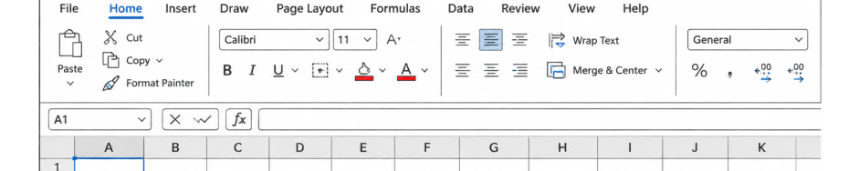
A Anatomia da Interface
ESTRUTURA
A interface do Excel é composta pela Faixa de Opções no topo, a Barra de Fórmulas para digitação e inspeção, e a Área de Trabalho. Na base, encontramos as abas de planilhas independentes que compõem uma pasta de trabalho organizada.

Slide 9
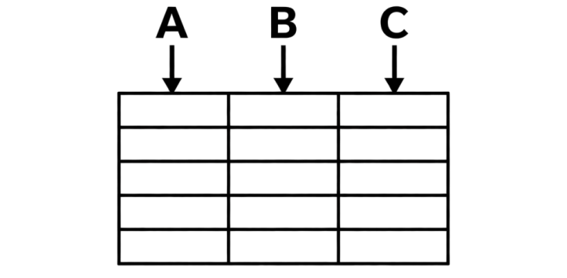
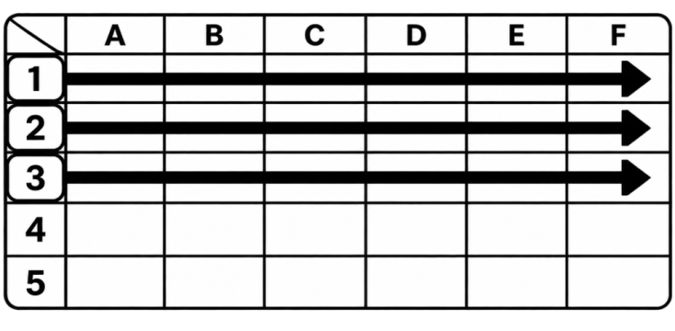
Linhas, Colunas e Células
Colunas (Letras)
As colunas organizam campos verticais de dados, identificadas por letras (A até XFD).
Linhas (Números)
As linhas representam registros horizontais, identificadas por números sequenciais (1 a 1.048.576).

Slide 10
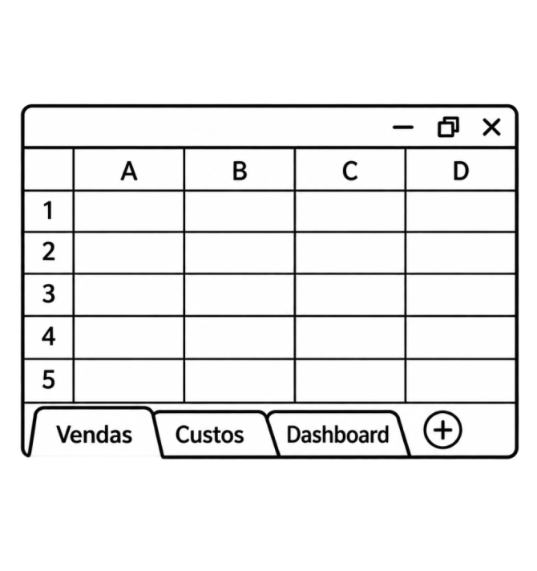
Gerenciando Abas de Planilha
ESTRUTURA
Um arquivo do Excel chama-se Pasta de Trabalho e pode conter dezenas de abas. Em gestão, separamos meses ou departamentos em abas distintas para evitar poluição visual e erros de agrupamento.
🔍
Exemplo
Abas organizadas: 'Jan_2026', 'Fev_2026', 'Resumo_Anual'.

Slide 11
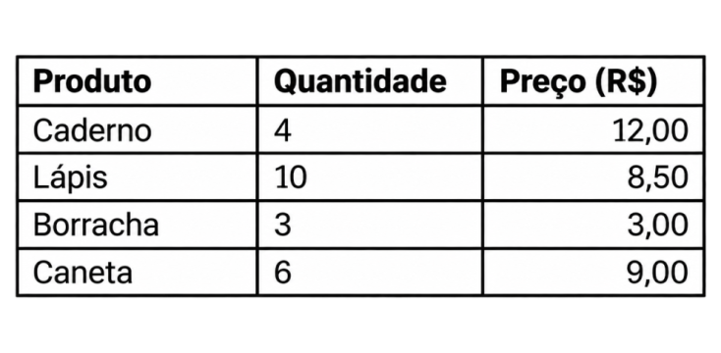
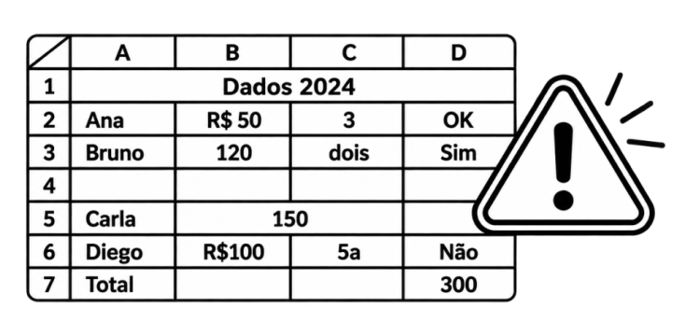
Boas Práticas de Digitação
Entrada Correta
Um tipo de dado por coluna
Cabeçalhos claros na linha 1
Números sem letras inseridas
Erros Frequentes
Mesclar células em tabelas brutas
Deixar linhas em branco no meio
Digitar 'R$' manualmente na célula

Slide 12
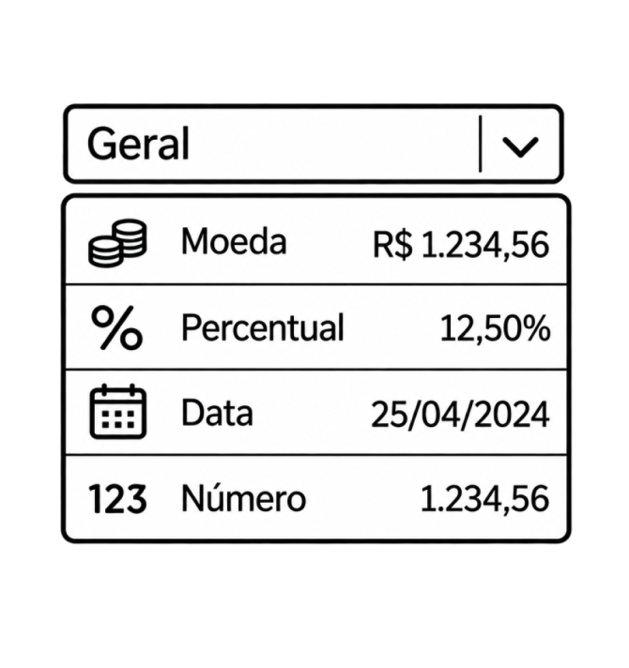
Formatação Inicial de Dados
ORGANIZAÇÃO
O Excel interpreta tipos de dados de maneiras distintas. Ao digitar um número, você deve aplicar a formatação correta pela faixa de opções, e nunca misturar símbolos de moeda no texto da célula.
⚠️
Atenção
Digitar 'R$ 50,00' transforma o valor em texto, impedindo somas e médias.

Slide 13
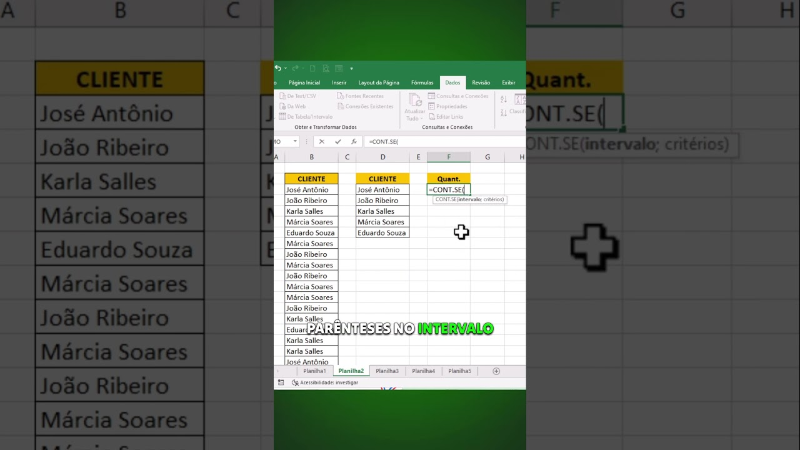
Explorando o Excel na Prática
Observe navegação, atalhos e preenchimento automático em tela:

Slide 14
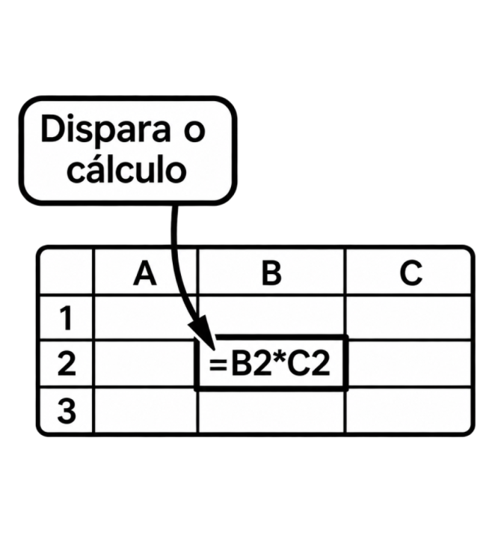
A Lógica das Fórmulas
FÓRMULAS
Toda fórmula no Excel obrigatoriamente começa com o sinal de igual (). Esse caractere avisa o software que o conteúdo digitado deve ser calculado matematicamente em vez de tratado como texto comum.
🔑
Ponto-chave
Sem o sinal de igual no início, o Excel exibe a fórmula como texto estático.

Slide 15




Operadores Matemáticos Básicos
Subtração (-)
Calcula diferenças:
Divisão (/)
Utiliza barra diagonal:
Soma (+)
Adiciona valores ou referências:
Multiplicação (*)
Utiliza asterisco:

Slide 16
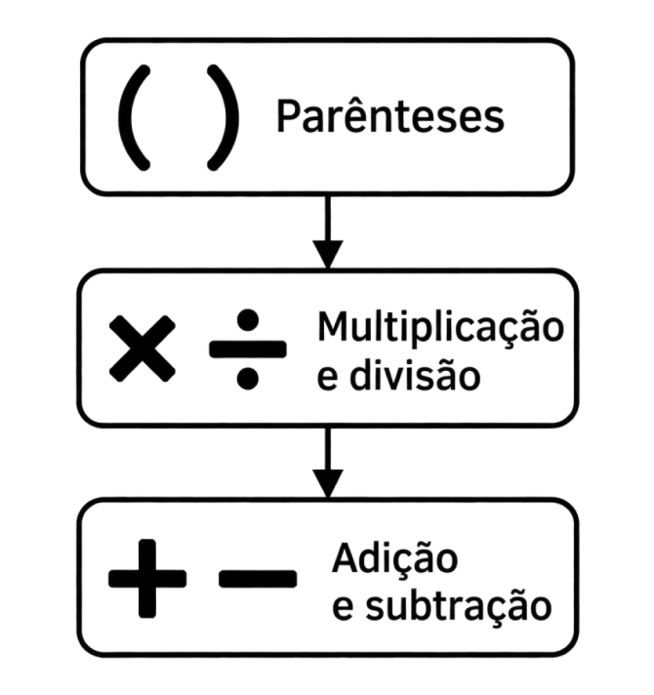
Precedência Operacional
FÓRMULAS
Assim como na matemática escolar, o Excel respeita ordens rígidas: potenciação primeiro, depois multiplicação e divisão, e por fim adição e subtração. Use parênteses para forçar a ordem desejada.
🔍
Exemplo
resulta em 60, enquanto resulta em 50.

Slide 17
Verificação: Ordem de Cálculo
No Excel, a fórmula =5 + 2 * 10 produzirá exatamente o resultado 70.
👍 VERDADEIRO
👎 FALSO
🤔 Prepare-se para explicar o seu raciocínio.

Slide 18
Verificação: Ordem de Cálculo
✅
No Excel, a fórmula =5 + 2 * 10 produzirá exatamente o resultado 70.
✓
👍 VERDADEIRO
👎 FALSO
🔑
Por que é isso?
A multiplicação tem precedência sobre a soma, resultando em 20 + 5 = 25.

Slide 19
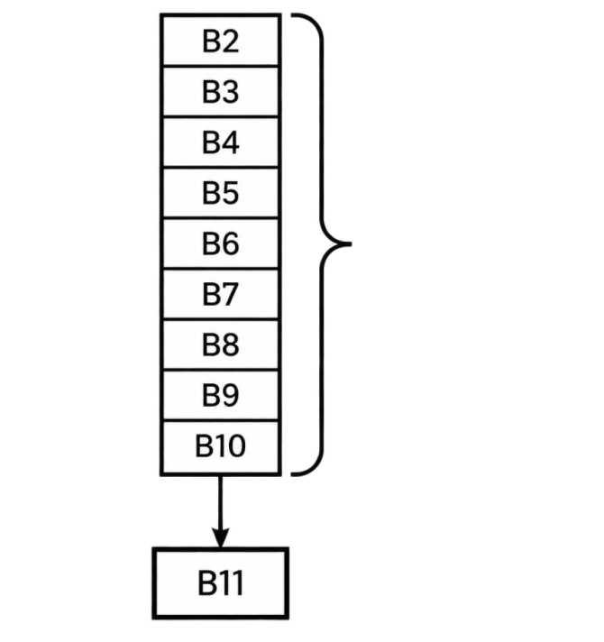
Função SOMA (SUM)
FUNÇÕES
Em vez de somar dezenas de células individualmente (), usamos a função SOMA. O operador de dois pontos () indica um intervalo contínuo de células.
🧠
Lembre-se
A sintaxe soma todas as 9 células contidas entre B2 e B10.

Slide 20
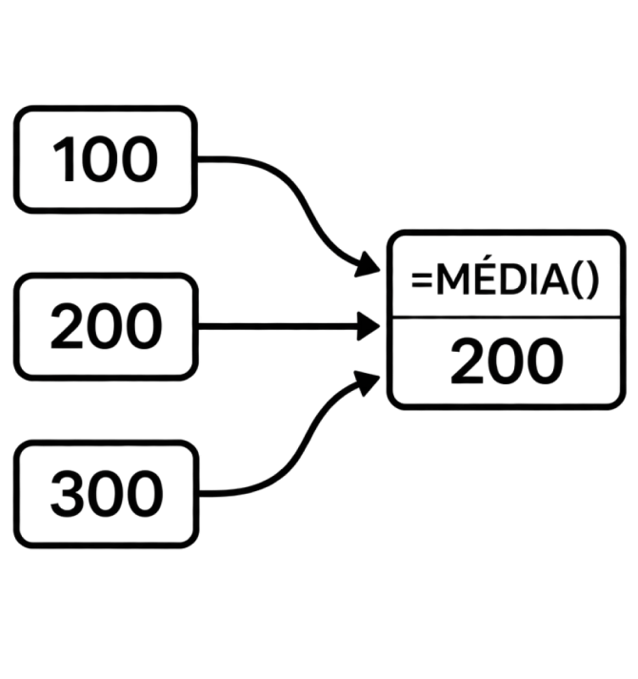
Função MÉDIA (AVERAGE)
FUNÇÕES
A função MÉDIA calcula automaticamente a média aritmética dos valores de um intervalo, dividindo a soma dos números pela quantidade de células numéricas válidas.
🔑
Ponto-chave
Células vazias são desconsideradas pela função MÉDIA, não distorcendo o cálculo.

Slide 21
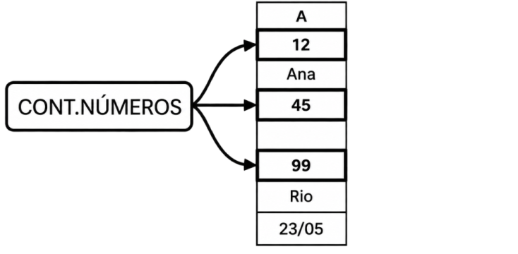
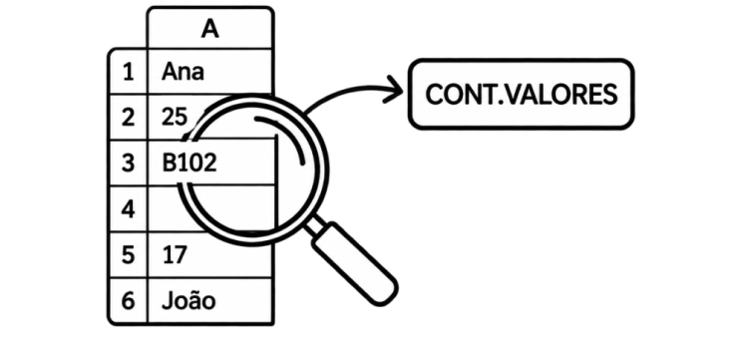
Contagem: NÚMEROS vs VALORES
CONT.NÚMEROS
Conta apenas células que contêm valores numéricos. Ignora células com texto ou vazias.
CONT.VALORES
Conta qualquer célula não vazia, incluindo nomes de funcionários, códigos e datas.

Slide 22
Checagem: Funções de Contagem
Selecione todas as afirmações verdadeiras sobre CONT.NÚMEROS e CONT.VALORES (mais de uma alternativa está correta):
1.
CONT.NÚMEROS conta células vazias como se fossem o número zero.
2.
CONT.VALORES e CONT.NÚMEROS sempre geram resultados idênticos em qualquer coluna.
3.
CONT.NÚMEROS ignora células que contêm palavras como 'Pendente' ou 'Ausente'.
4.
CONT.VALORES contabiliza células preenchidas com nomes de clientes em texto.

Slide 23
Checagem: Funções de Contagem
✅
Selecione todas as afirmações verdadeiras sobre CONT.NÚMEROS e CONT.VALORES (mais de uma alternativa está correta):
1.
CONT.NÚMEROS conta células vazias como se fossem o número zero.
2.
CONT.VALORES e CONT.NÚMEROS sempre geram resultados idênticos em qualquer coluna.
✓
3.
CONT.NÚMEROS ignora células que contêm palavras como 'Pendente' ou 'Ausente'.
✓
4.
CONT.VALORES contabiliza células preenchidas com nomes de clientes em texto.

Slide 24
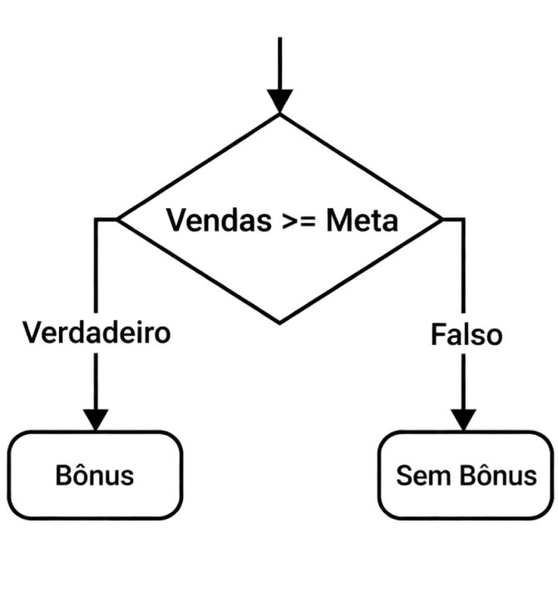
Lógica Condicional: Função SE
LÓGICA
A função SE avalia uma condição lógica e retorna um valor se a condição for verdadeira e outro se for falsa. É a base da tomada de decisão automatizada em sistemas gerenciais.
🧠
Lembre-se
Sintaxe:

Slide 25
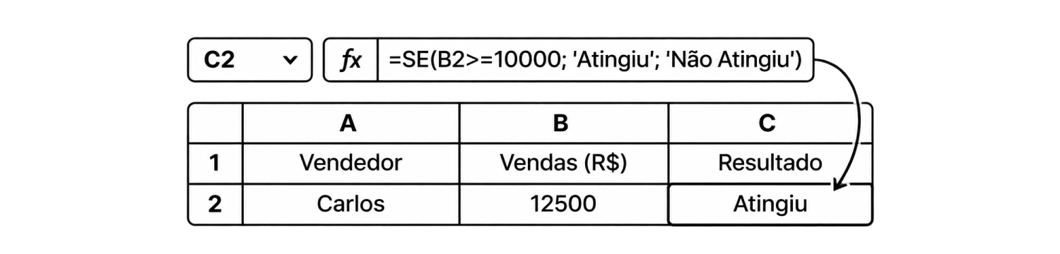
Exemplo Prático da Função SE
Analisando o desempenho de um vendedor cuja meta mensal é de 10.000 reais:
Como o valor em B2 (12.500) é maior ou igual a 10.000, o Excel escreve instantaneamente 'Atingiu'.

Slide 26
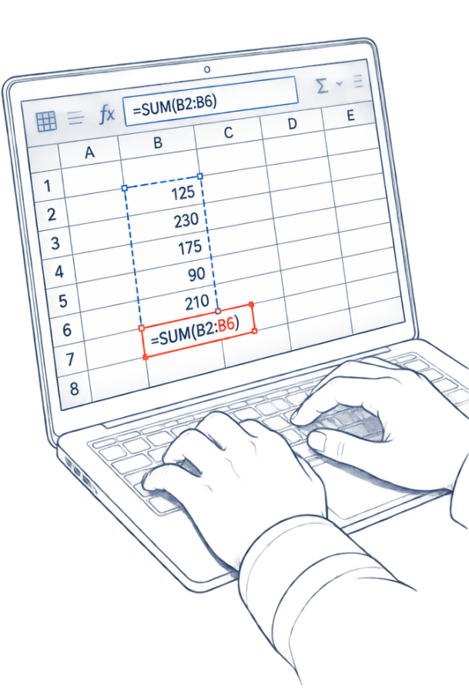
O Mistério do Cifrão ($)
Por que algumas fórmulas usam em vez de simplesmente ? Entender esse símbolo transforma você em um mestre de planilhas.

Slide 27
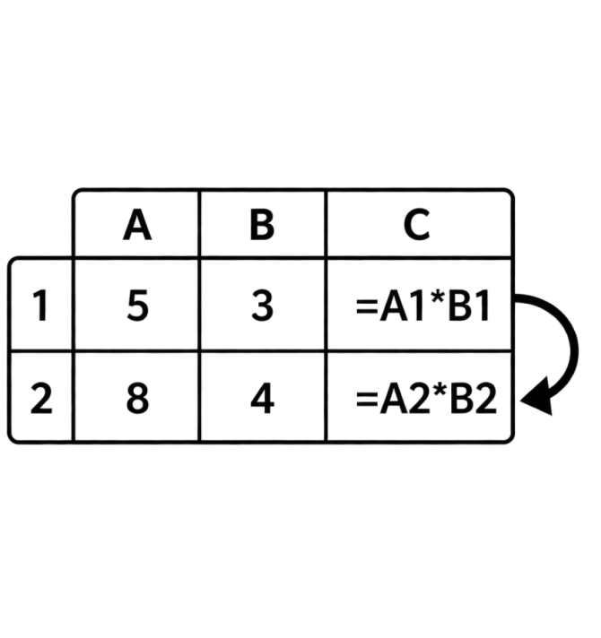
Referências Relativas
REFERÊNCIAS
Por padrão, as referências no Excel são relativas. Quando você copia a fórmula para a linha de baixo, o Excel ajusta automaticamente as referências para .
🔑
Ponto-chave
O software memoriza a posição relativa (ex: 'multiplique os dois vizinhos à esquerda').

Slide 28
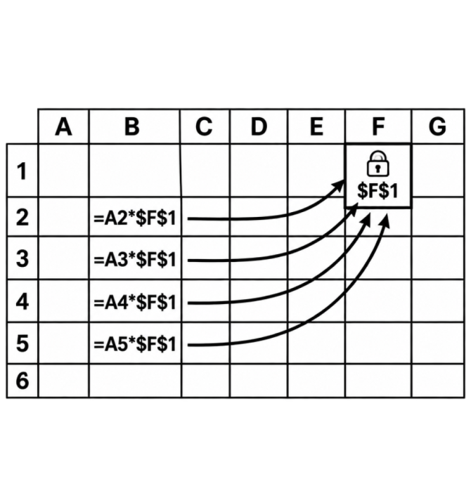
Referências Absolutas ($)
REFERÊNCIAS
Quando uma taxa fixa (como INSS ou comissão) está isolada em uma célula como , precisamos travar essa coordenada para que ela não se desloque ao arrastar a fórmula.
🧠
Lembre-se
Pressione a tecla F4 no teclado para alternar e fixar o cifrão rapidamente.

Slide 29
Propagação com Alça de Preenchimento
1. Selecionar
Clique na célula que contém a fórmula perfeita e testada.
2. Posicionar
Pouse o cursor sobre o pequeno quadrado verde no canto inferior direito.
3. Duplo Clique
Dê um duplo clique na cruz preta para preencher toda a coluna até o fim.

Slide 30

Áudio: Diálogo no Laboratório
Ouça o áudio e responda às perguntas
Dúvida sobre Fixação de Células
▶ Reproduzir áudio
1
Qual erro aconteceu quando Lucas arrastou a fórmula do cálculo de comissão?
2
Qual foi a solução ensinada por Mariana para travar a célula da alíquota?
3
Em qual célula ficava a alíquota fixa que Lucas precisava referenciar?
4
Qual atalho de teclado Mariana sugeriu para inserir o cifrão rapidamente?

Slide 31
Áudio: Diálogo no Laboratório
✅
Verifica as tuas respostas abaixo
Dúvida sobre Fixação de Células
▶ Reproduzir áudio
1
Os valores da coluna resultaram em zero porque a referência da alíquota desceu para células em branco.
2
Adicionar o símbolo de cifrão antes da coluna e da linha na referência, digitando $B$1 ou usando a tecla F4.
3
A alíquota percentual fixa de comissão estava localizada na célula B1.
4
Mariana recomendou selecionar a referência na barra de fórmulas e pressionar a tecla F4.

Slide 32

Projeto: Folha de Pagamento
APLICAÇÃO
Agora uniremos todos os conceitos em um case corporativo real: criar uma Folha de Pagamento Automatizada para 5 colaboradores de uma empresa parceira, calculando bônus por metas, descontos e salário líquido final.

Slide 33
Estrutura das Colunas da Folha
Dados Cadastrais
A: Nome do Colaborador
B: Departamento
C: Salário Base (R$)
D: Vendas Realizadas (R$)
Fórmulas e Regras
E: Bônus Meta ()
F: Desconto INSS ()
G: Salário Líquido ()
Rodapé: Totais e Médias

Slide 34
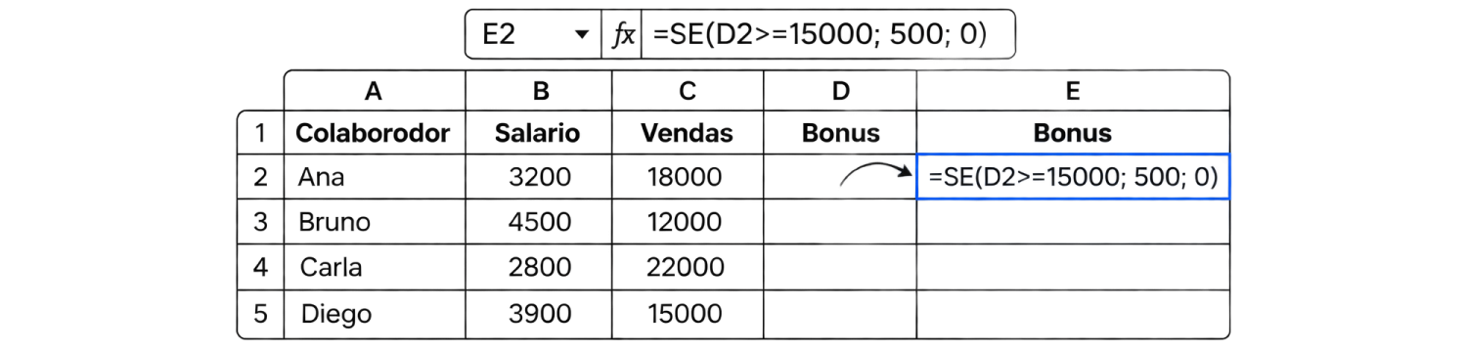
Laboratório: Construção Passo a Passo
Passo 1: Para calcular o Bônus na coluna E, se Vendas (D2) >= 15000, bônus de 500, senão 0:
Passo 2: Calcule o INSS na coluna F multiplicando o Salário Base (C2) pela alíquota fixa travada .

Slide 35
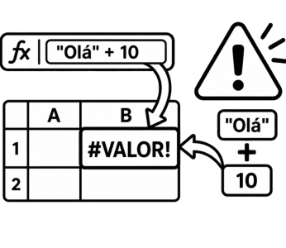
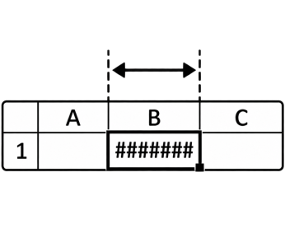
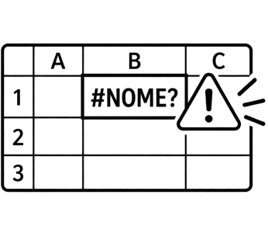
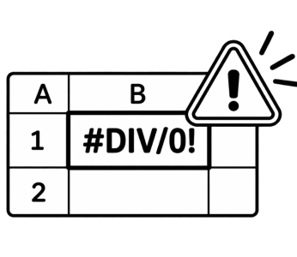
Guia de Erros Comuns no Excel
#VALOR!
Operação matemática tentando somar texto e número.
A coluna está muito estreita para exibir o número por completo.
#NOME?
Nome de função digitado incorretamente, como .
#DIV/0!
Fórmula tentando efetuar divisão por zero ou célula em branco.

Slide 36
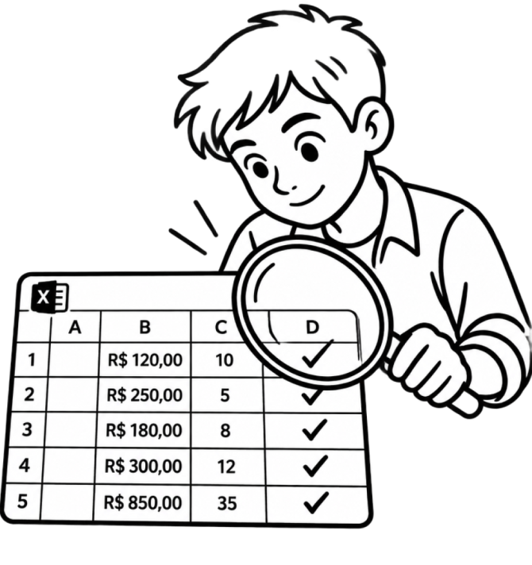
Boas Práticas de Auditoria
ORGANIZAÇÃO
Antes de entregar qualquer planilha ao gestor, realize uma auditoria visual: verifique se as colunas numéricas estão formatadas como Moeda, se os totais batem e se nenhuma fórmula exibe erros como .
🔑
Ponto-chave
Dê um duplo clique na divisória entre duas colunas para ajustar a largura automaticamente.

Slide 37
Ordem: Automação da Planilha
Ordene as etapas corretas para criar e propagar a coluna de cálculo de bônus:
Testar se a primeira fórmula retornou o valor correto para a primeira linha.
Digitar os cabeçalhos das colunas e os dados brutos de vendas dos colaboradores.
Propagar a fórmula pelas demais linhas usando a alça de preenchimento.
Inserir a fórmula condicional =SE na primeira célula de resultado da tabela.

Slide 38
Ordem: Automação da Planilha
✅
Ordene as etapas corretas para criar e propagar a coluna de cálculo de bônus:
1
Digitar os cabeçalhos das colunas e os dados brutos de vendas dos colaboradores.
2
Inserir a fórmula condicional =SE na primeira célula de resultado da tabela.
3
Testar se a primeira fórmula retornou o valor correto para a primeira linha.
4
Propagar a fórmula pelas demais linhas usando a alça de preenchimento.

Slide 39


Desafio Prático de Gestão
Abra o Excel em duplas e realize:
Crie tabela: 5 produtos, Preço e Qtd.
Calcule Faturamento (Preço x Qtd).
Defina imposto 10% na célula $F$1.
Calcule Imposto usando referência $F$1.
Some o Faturamento Total com SOMA.

Slide 40

Revisão Final da Aula
Pergunta 1:
Qual caractere deve obrigatoriamente iniciar qualquer fórmula ou função no Excel?
Pergunta 2:
Para que serve o símbolo de cifrão ($) na referência $A$1?
Pergunta 3:
Qual é a principal diferença entre as funções CONT.VALORES e CONT.NUMEROS?

Slide 41
Revisão Final da Aula
✅
Resposta 1:
O sinal de igual (=).
Resposta 2:
Para travar a célula como referência absoluta, impedindo que ela se altere ao ser copiada ou arrastada.
Resposta 3:
CONT.VALORES conta qualquer célula preenchida (texto ou número), enquanto CONT.NUMEROS conta apenas números.

